Slide 1





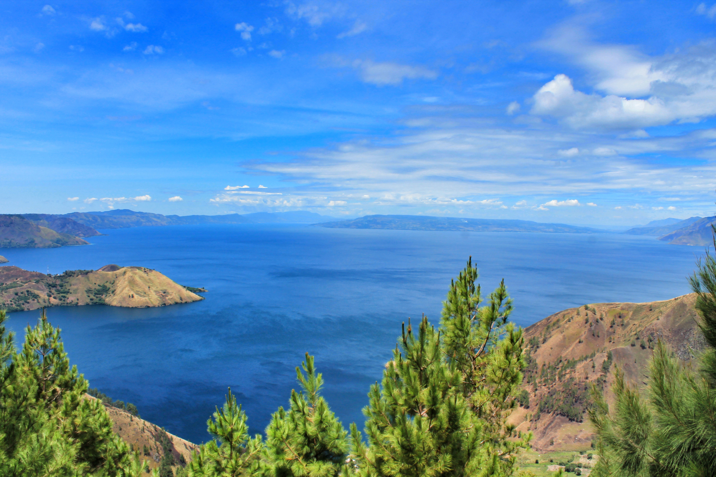
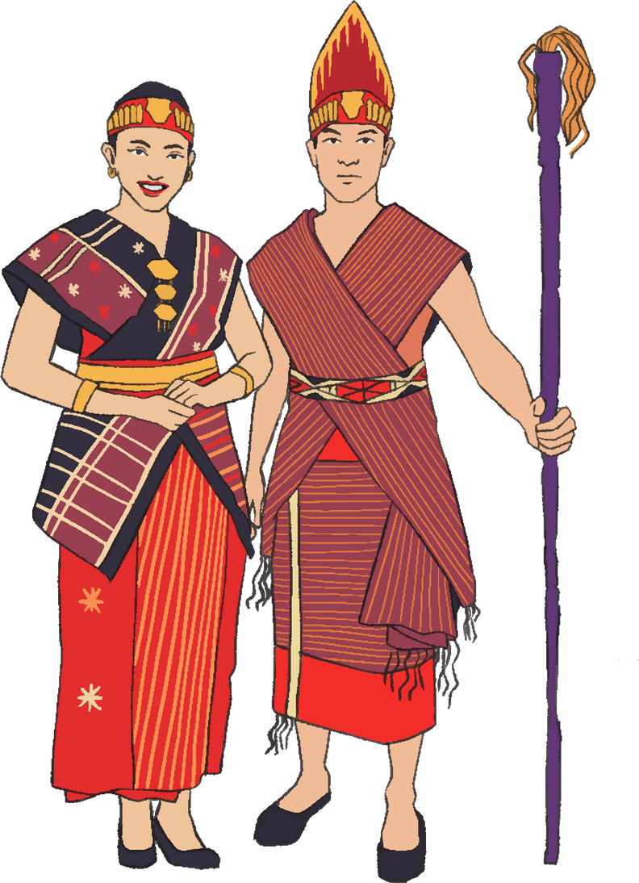




Cerita Rakyat Indonesia
LEGENDA DANAU TOBA
WWW.CERITABERGAMBAR.BLOGSPOT.COM
sumber: www.ceritabergambar.my.id

Slide 2










Dahulu kala di pedalaman Sumatra Utara
ada seorang pria bernama Toba, tinggal seorang diri di rumah yang sangat sederhana. Kedua orang tuanya sudah sangat lama meninggal. Untuk memenuhi kebutuhan hidupnya Toba bercocok tanam di sawah dan kebun peninggalan milik ayah ibunya.
Selamat
Hari Anak Nasional

Slide 3

Masyarakat setempat mengenal Toba sebagai anak yang baik hati. Selain itu Toba juga dikenal sebagai anak yang ringan tangan (suka menolong orang lain), dia tak pernah tinggal diam melihat orang tua yang kesusahan.
Pada suatu hari, Toba pergi ke sungai untuk memancing ikan. Setelah lama menunggu, Toba merasakan pancingannya ada yang menarik. Dengan sekuat tenaga dia menarik pancingannya, Ternyata yang ia dapatkan adalah seekor ikan yang sangat besar.

Slide 4

Toba langsung membawa ikan besar itu ke rumahnya, sampai di rumah dia meletakkan ikan itu. Dia pun keluar mencari kayu bakar, akan tetapi ketika dia kembali ke rumah dia tidak menemukan ikan besarnya itu. Alangkah kagetnya dia melihat seorang wanita berwajah cantik yang sedang duduk di kursi. Toba langsung jatuh hati kepada wanita cantik itu.
Dia pun mengajak wanita cantik itu untuk menikah. Wanita itu mau menikah dengannya asalkan Toba berjanji tidak mengungkit asal usul dirinya. Toba pun menyanggupi persyaratannya. Menikahlah Toba dengan wanita cantik itu. Mereka berdua hidup bahagia.

Slide 5

Tuhan memberikan amanah kepada Toba dan istrinya seorang anak laki-laki. Anak itu diberi nama Samosir. Toba dan istrinya sangat menyayangi anaknya. Karena ibunya selalu menuruti kemauan anaknya, sehingga dia mempunyai sifat yang kurang baik.
Pada suatu hari Toba sangat marah sekali terhadap Samosir, anaknya. Karena dia telah menghabiskan perbekalan untuk dirinya. Toba pun segera memukul anaknya secara bertubi-tubi. "Anak kurang ajar, Dasar engkau keturunan ikan yang tidak tahu diri," hardik Toba kepada anaknya.
Selamat
Hari Anak Nasional

Slide 6

Samosir menangis karena dipukuli dan dimarahi oleh ayahnya. Dia pun segera berlari pulang kerumahnya. Sampai di rumah, dia langsung mengadu kepada ibunya bahwa dirinya dipukul ayahnya. Tidak hanya itu, dia juga menceritakan bahwa ayahnya mencaci maki dirinya dan ibunya. Ibunya sedih sekali mendengar cerita anaknya. Karena suaminya lupa dengan janjinya.
Istri Pak Toba menyuruh anaknya segera berlari ke bukit yang tidak begitu jauh dari rumah mereka. Tidak hanya itu, ia juga menyuruh anaknya memanjat pohon yang paling tinggi yang ada di bukit itu. Samosir mengikuti perintah ibunya. Dia berlari dengan cepat tidak begitu lama dia sudah sampai di bukit itu.

Slide 7

Si Ibu pun keluar dari rumahnya. Dari kejauhan dia melihat anaknya sudah sampai di bukit. Dia pun berlari menuju sungai. Tidak begitu lama dia sudah sampai di tepi sungai. Tiba-tiba cuaca berubah dengan cepat, awan hitam menutupi tempat itu. Petir menggelegar dan hujan pun turun dengan lebat. Istri Pak Toba menceburkan dirinya ke sungai. Seketika dia berubah menjadi ikan yang besar, seketika air melimpah ruah ke mana-mana.
Pak Toba yang melihat gejala alam yang berubah, dia berusaha menyelamatkan dirinya. Tapi, usahanya sia-sia belaka karena air terus mengejarnya sehingga dia mulai tenggelam oleh genangan air yang semakin luas dan tiba-tiba berubah menjadi danau yang sangat besar. Konon orang Sumatera Utara menamakan danau itu Danau Toba.

Slide 8





PESAN MORAL
CERITA DANAU TOBA
Jangan lupa
kita sebagai manusia haruslah bisa menepati janji dan jangan pernah mengingkari janji.

